Slide 1

Ridhus- & anläggningsregler
Senast uppdaterade mars 2025

Slide 2
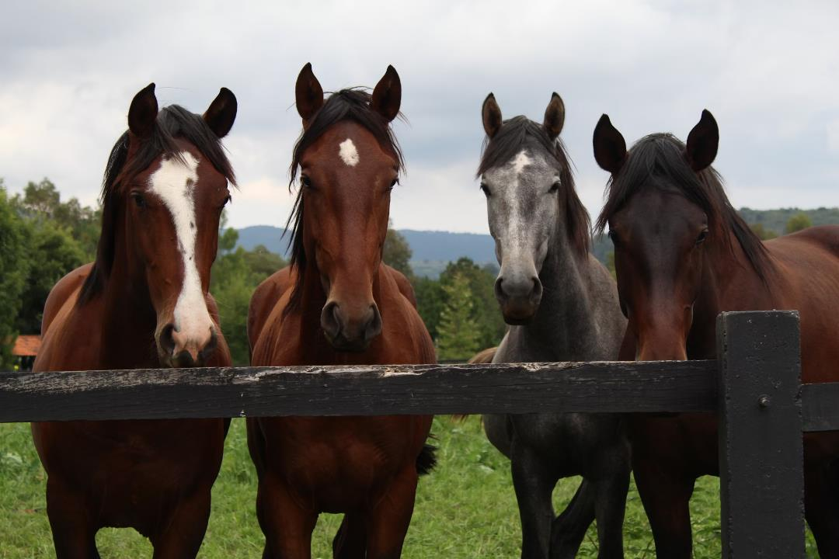
Varför behövs regler för ridning på anläggningen?
Sunt förnuft räcker långt, men för att skapa en trygg och säker miljö för ryttare och häst behöver vi vissa regler för hur vi beter oss på våra anläggningar, såväl i ridhus som paddock som galoppspår. Det är viktigt att alla som nyttjar anläggning föregår med gott exempel och bemöter varandra vänligt om osäkerhet kring ridhus/anläggningsregler skulle uppstå.

Slide 3
Hur rider jag säkert?
Mellanridhuset tillåter max 8 ekipage vid fri ridning.
Stora ridhuset (Rönnströmska) tillåter max 12 ekipage vid fri ridning.
Vid all ridning, longering och tömkörning ska hjälm bäras.
Vid träning är det tillåtet att använda hörlur/öronsnäcka om detta ingår i träningen och krävs för kommunikation med tränaren.
I övrigt får inte hörlurar användas eller telefonsamtal göras under ridning om det är andra i ridhuset.
Kommunicera med övriga ekipage innan du går in i och ut ur ridhuset och paddocken.
Upp- och avstigning, liksom av- och påtagning av utrustning, sker innanför spåret.
Vid hög aktivitet i ridhuset ska skritt ske innanför spåret.
Håll till höger vid möte.
Ryttare på fyrkantsspåret har företräde före ryttare på volten.
Halt görs innanför spåret.
Håll avstånd till andra ekipage.
Visa hänsyn och anpassa ridning till andra ryttare, använd rösten med måtta.
Uppsuttna ekipage har förtur framför de som leder sin häst. Om möjligt bör hästar ej ledas/promeneras i ridhuset och paddocken under tider med hög aktivitet.
Om du använder galoppspåret, var uppmärksam och visa hänsyn mot människor och hästar som rör sig på eller finns längs med spåret – framför allt när du passerar paddocken och sjukhagarna.

Slide 4
Tänk på att!
Knacka och hör efter så det är ok att komma in innan du öppnar dörrarna till ridhusen.
Vi måste vara varsamma med underlagen i ridhusen. Mocka efter din häst för att förlänga livslängden på ridhusbotten/paddocken. I tillägg får hästar inte vara lösa i mellanridhuset, Rönnströmska ridhuset eller i paddocken. Om du behöver släppa din häst kan det göras i lilla ridhuset. OBS! Ingen mat får ges. Följ medlemsgruppen på Facebook för tillfälliga instruktioner från personalen.
Om du är sist ut från ridhuset/paddocken, släck lamporna för att spara energi.
  Om möjligt, undvik att använda lampor under dagtid.
Stäng portar till ridhusen vid in/utgång.
Skritta fram och av inför och efter träning ska i allra möjligaste mån ske utomhus – detta gäller framför allt på vardagar kl 18-20.
Leda häst för hand eller leda halt häst görs endast utomhus eller i Lilla ridhuset vardagar mellan kl 18-20.

Slide 5
Om jag vill hoppa?
Hoppning har företräde i Rönnströmska ridhuset måndagar och onsdagar från kl 20.00 samt lördagar och söndagar från kl 16.30. Undvik samtidig hoppning i Mellanridhuset. Övrig tid sker egen hoppning enligt överenskommelse med övriga ryttare i ridhuset.
Vid hoppning ska bommar avsedda för träning användas.
Plocka undan hinder och bommar som du tagit fram omedelbart efter träning.
Då ungdomar hopptränar skall en vuxen/18+ närvara.
Barn och ungdomar under 18 år ska bära väst vid hoppning.
Om du hopptränar själv bör du se till att någon i din närhet kan assistera om en olycka skulle ske.
Om jag vill longera eller tömköra?
Max en häst får longeras/tömköras i ridhuset samtidigt med ridande ekipage.
Vid fler än 4 ryttare i Rönnströmska ridhuset, respektive 2 ryttare i Mellanridhuset får longering/tömkörning inte utföras.
Longering/tömkörning sker enligt överenskommelse med de ryttare som önskar tillträde till ridhuset.
Longering/tömkörning har företräde i Mellanridhuset tisdagar från kl 20.15. Undvik samtidig longering/tömkörning i Rönnströmska. Max två ekipage får under denna tid longera/tömköra samtidigt, ridning hänvisas till Rönnströmska.

Slide 6
Bokning av stängt ridhus
Styrelsen, Torns kommittéer, TRU och ridskolan har rätt att boka stängt ridhus. Maila webmaster för bokning webbadmin@torns.org
Bokningsförfrågningar härutöver skall först godkännas av UK eller styrelsen. (Skicka bokningsförfrågan till webbadmin@torns.org)
En bokning av stängt ridhus ska vara till för gemensamma tidsbestämda aktiviteter med öppet anmälningssystem och ska ske senast en vecka i förväg.
Ett ridhus ska vara ledigt för allmän ridning varje vardagskväll från kl 17.00, undantaget hoppträningen på torsdagar.
Det går att boka hela eller halva Rönströmska ridhuset.
När halva ridhuset är bokat är resterande del öppen för allmän ridning. En tydlig markering ska visa vart gränsen för stängt och öppet ridhus går.

Slide 7
Bokning av öppet ridhus / Privatträning för tränare
Bokning sker i mån av plats i ridhuskalendern.
All träning i våra ridhus kräver anläggningskort. (1 kort per häst)
Träning ska anmälas/avanmälas till webbadmin@torns.org, tränarens namn ska anges.
Det framgår av ridhuskalendern när det pågår privatträning i ridhus.
En tränare får ha max 6 timmar per vecka under perioden 1 oktober till 30 april.
Privat hoppträning eller tömkörning för tränare bokas under tider då dessa aktiviteter har företräde (se ridhus/anläggningsregler).
Privatträning med tränare kan ske obehindrat och utan anmälan när det är ledigt i ridhuskalendern:
  Lovfria vardagar kl 06.00-16.00, 21.30-24.00 (året runt)
  Lördagar 06.00-10.00 samt 19.00-24.00
Max 1 privat tränare i Mellanridhuset samtidigt.
Max 2 privata tränare i Rönnströmska ridhuset samtidigt.

